Slide 1



LIETUVOS VYRIAUSIŲJŲ VIRĖJŲ IR
KONDITERIŲ ASOCIACIJA
2025 m.
VEIKLOS ATASKAITA
2026 m. sausis

Slide 2

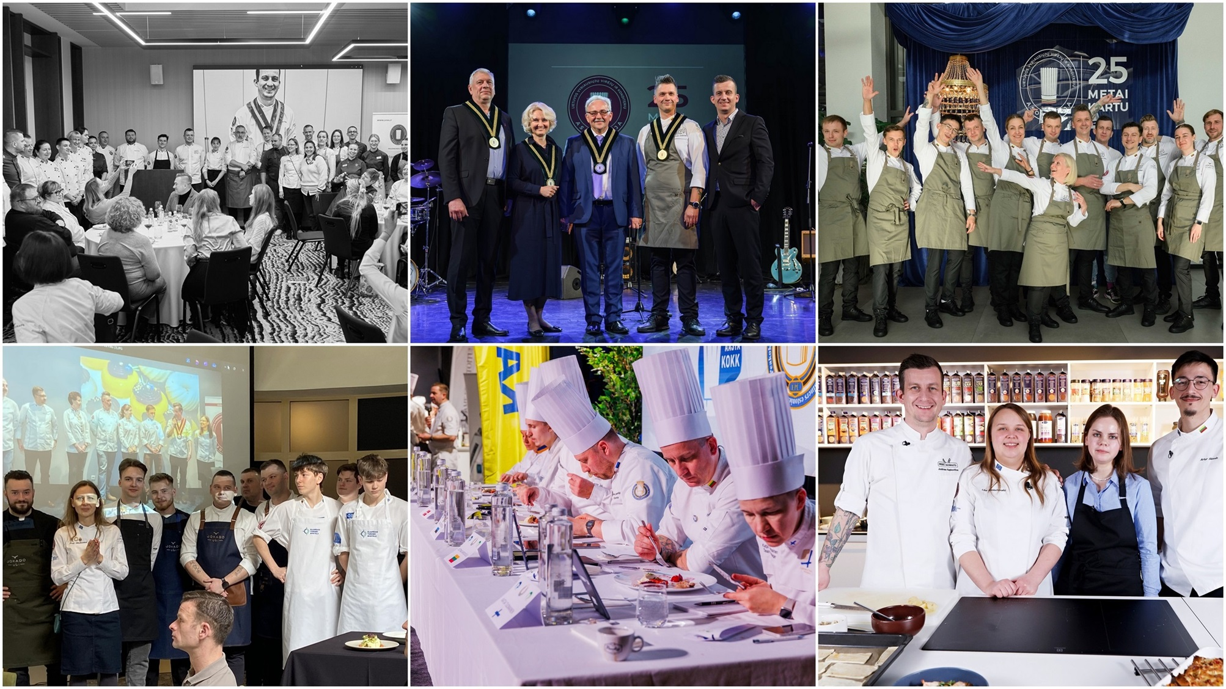
LIETUVOS VYRIAUSIŲJŲ VIRĖJŲ IR KONDITERIŲ ASOCIACIJA
LVVKA misija – stiprinti Lietuvos gastronomijos kultūrą, puoselėti virtuvės šefų ir konditerių meistrystę, reprezentuoti Lietuvą pasaulio gastronomijos žemėlapyje ir tarptautiniuose kulinarijos čempionatuose.

Slide 3
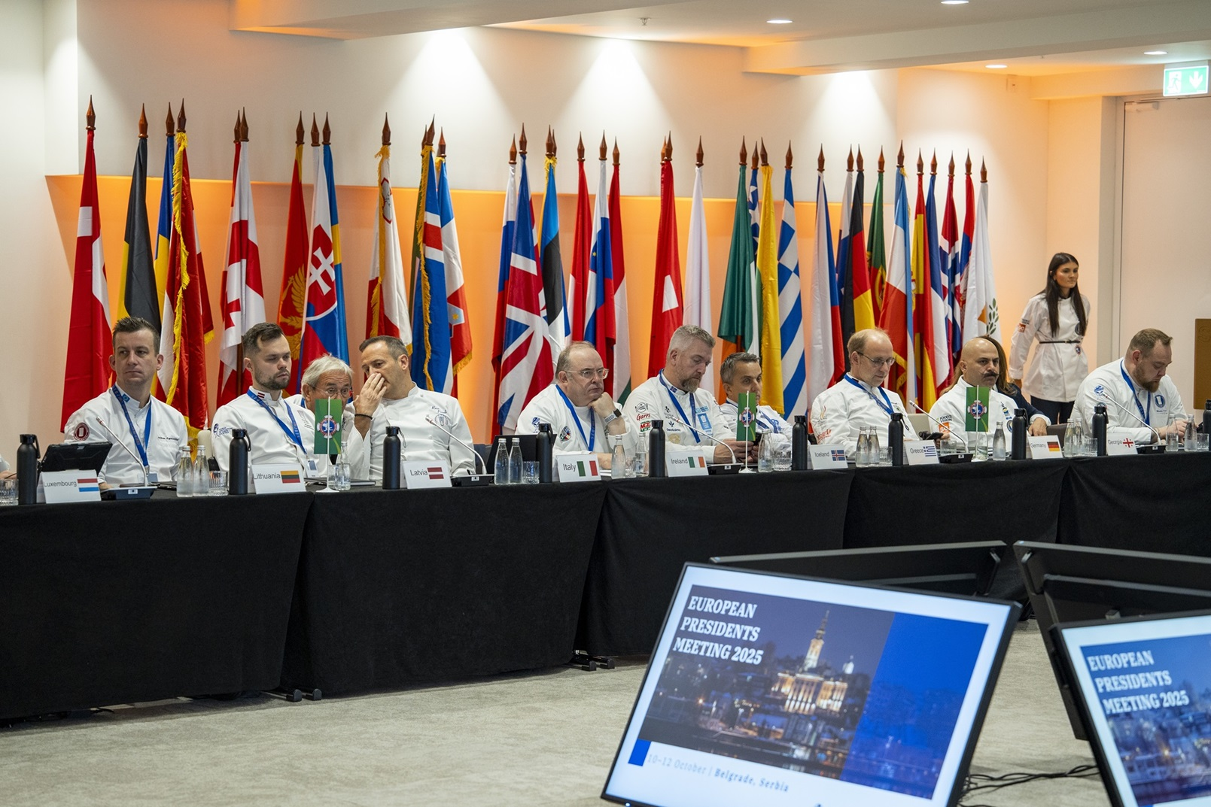
LIETUVOS VYRIAUSIŲJŲ VIRĖJŲ IR KONDITERIŲ ASOCIACIJA
LVVKA TIKSLŲ PASIEKIMO BŪDAI:
Atstovaujama Lietuvai tarptautiniuose čempionatuose ir garsinamas šalies vardas.
Organizuojami nacionaliniai konkursai.
Rengiami profesiniai meistriškumo kursai.
Organizuojamos prezentacijos įvairiuose Lietuvos miestuose.
Atstovaujama WorldChefs susirinkimuose.

Slide 4
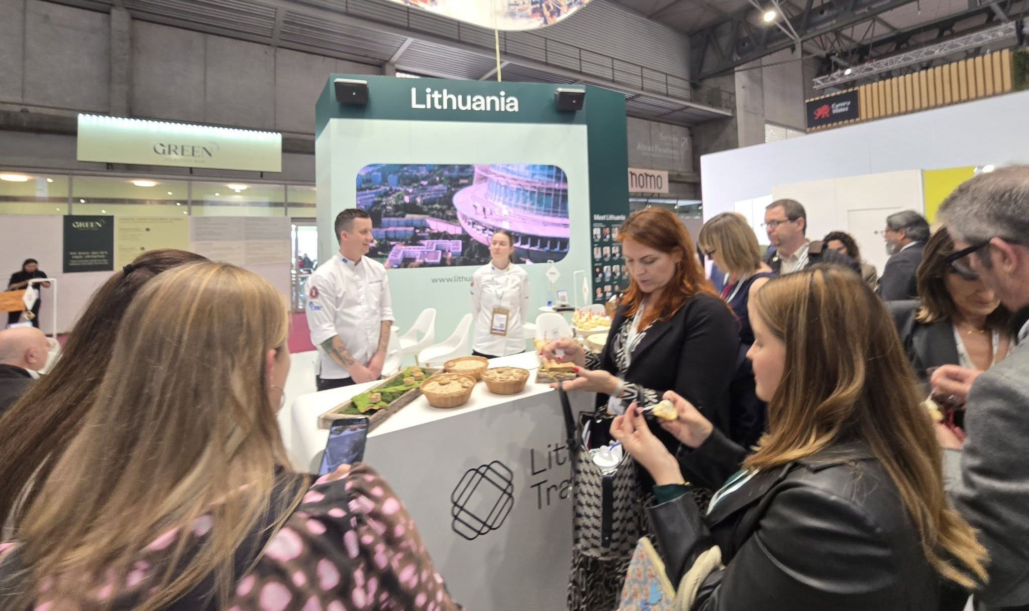
LIETUVOS VYRIAUSIŲJŲ VIRĖJŲ IR KONDITERIŲ ASOCIACIJA
LVVKA TIKSLŲ PASIEKIMO BŪDAI:
Virtuvės šefų pristatymas visuomenei, gastronomijos renginiai, gastro turizmo vystymas.
Edukacinė iniciatyva „Sveikas vaikas – sveika ateitis“.
Bendradarbiavimas su profesiniais mokymo centrais.
Ryšių stiprinimas su Ambasadomis.
Dalyvavimas teisės aktų, higienos taisyklių atnaujimuose.

Slide 5

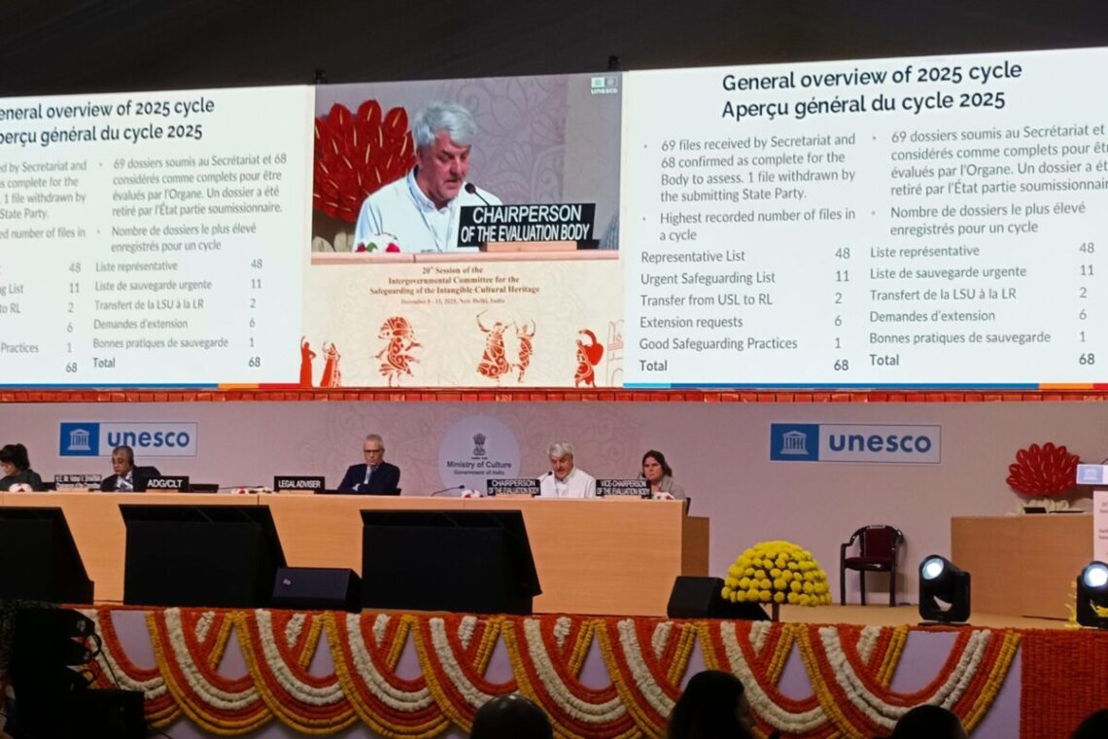
LIETUVOS VYRIAUSIŲJŲ VIRĖJŲ IR KONDITERIŲ ASOCIACIJA
Palaikymas Lietuvos nacionalinės UNESCO komisijos dėl reprezentatyviojo žmonijos nematerialaus kultūros paveldo
Lietuvos vyriausiųjų virėjų ir konditerių asociacijos vardu išreiškėme savo paramą ir palaikymą Kūčių vakaro tradicijų nominacijai Lietuvoje, Lenkijoje ir Ukrainoje dėl įtraukimo į UNESCO reprezentatyvųjį žmonijos nematerialiojo kultūros paveldo sąrašą.
Asociacija puoselėja kulinarijos meną ir autentiškos maisto kultūros išsaugojimą, labai vertina su Kūčiomis susijusias tradicijas ir papročius Lietuvoje. Ši proga skirta ne tik šventiniams patiekalams, bet ir kartų sujungimui, žinių dalijimuisi bei mūsų paveldo esmės išsaugojimui. Kūčių vakaro ritualai, ypač tradicinių patiekalų ruošimas, vaidina svarbų vaidmenį mūsų žmonių tapatybėje ir atspindi šeimos, bendruomenės ir dvasingumo svarbą

Slide 6
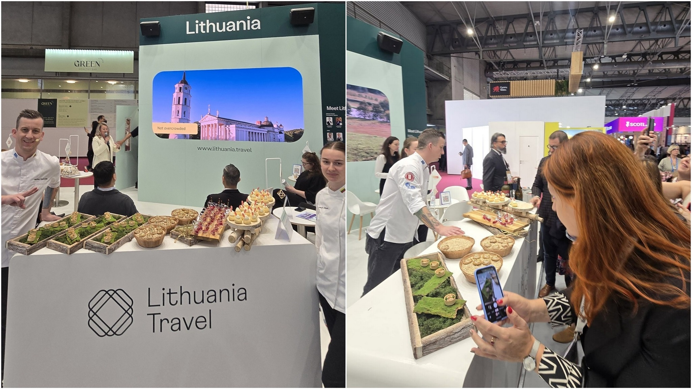
LIETUVOS VYRIAUSIŲJŲ VIRĖJŲ IR KONDITERIŲ ASOCIACIJA
Bendradarbiavimas su nacionaline turizmo skatinimo agentūra „Keliauk Lietuvoje“
Lapkričio 18-20 d. Barselonoje vyko viena didžiausių pasaulyje tarptautinė konferencinio turizmo paroda „IBTM 2025“, skirta renginių, konferencijų, verslo susitikimų organizatoriams.
Lietuvos nacionaliniame stende kartu su partneriais „Keliauk Lietuvoje“ asociacijos prezidentas Justinas Kapkovičius ir konditerė Valerija Ufimceva pristatė Lietuvą ir jos gastronomines Kūčių tradicijas bei kvietė atrasti unikalius lietuviškus skonius, svečius iš Europos ir kitų pasaulio šalių vaišino:
- silke su obuoliais ir juoda duona,
- pyragėliais su džiovintais baravykais,
- burokėlių mišraine,
- avižų kisieliumi ir spanguolėmis,
- kūčiukais - sausainiais su aguonomis.

Slide 7
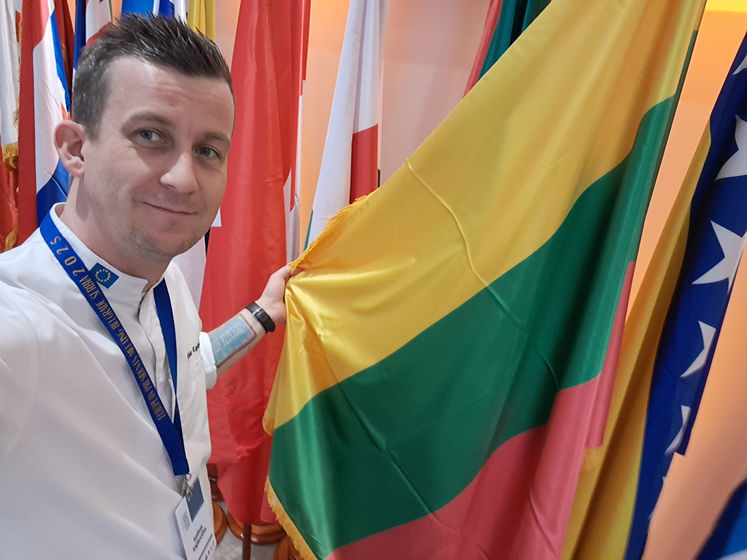

Atstovaujama WorldChefs susirinkimuose
Spalio 10-12 d. Europos prezidentų susirinkimas.
Dalyvavo apie 30 Šiaurės, Centrinės ir Pietų Europos šalių atstovų.
Bendradarbiavimo, komunikacijos stiprinimas regionuose, atstovaujant šefų interesus, tarptautinių konkursų atrankos lankstumas, įtraukiant ir regionų komandas, mentorystės skatinimas, garbės narių nominacijos, finansiniai iššūkiai, organizuojant olimpiadas ir tarptautinius konkursus.
LIETUVOS VYRIAUSIŲJŲ VIRĖJŲ IR KONDITERIŲ ASOCIACIJA

Slide 8
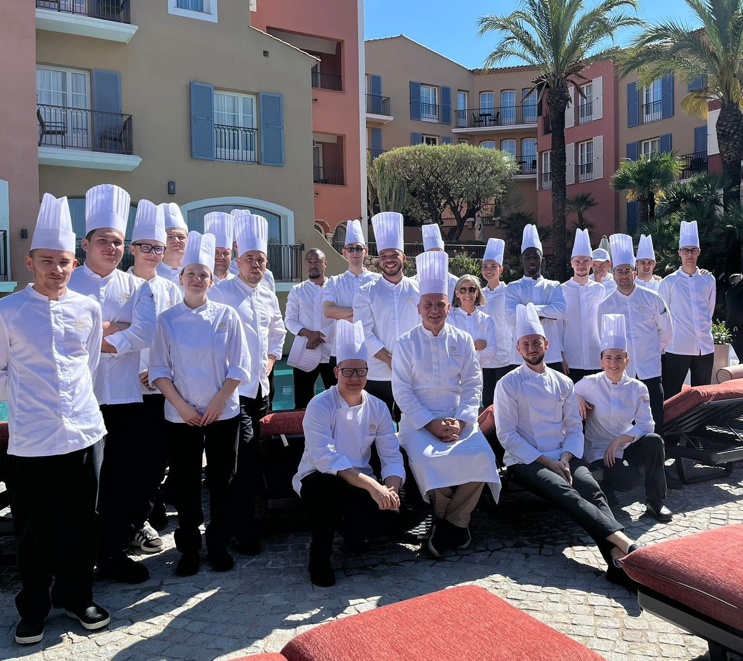
LIETUVOS VYRIAUSIŲJŲ VIRĖJŲ IR KONDITERIŲ ASOCIACIJA
Bendradarbiavimas su kolegijomis
Kovo mėn. paruošėme rekomendaciją asociacijos narei Šv. Ignaco Lojolos kolegijai dėl Paul Bocuse Institute Alliance narystės.
Gegužės mėn. ILK kolegija tapo vienintele aukštojo mokslo institucija Baltijos šalyse, oficialiai priimta į pasaulinį „Institut Lyfe – Ex Institut Paul Bocuse“ tinklą.
Šis tinklas vienija geriausias svetingumo, kulinarijos ir maisto inovacijų mokymo įstaigas iš daugiau nei 20 pasaulio šalių.
ILK kulinarinio meno ir svetingumo meno programų studentams tai atveria plačias galimybes praktikai, studijoms su dvigubu partnerių Bakalauro diplomu, seminarams, mokslinėms konferencijoms.

Slide 9
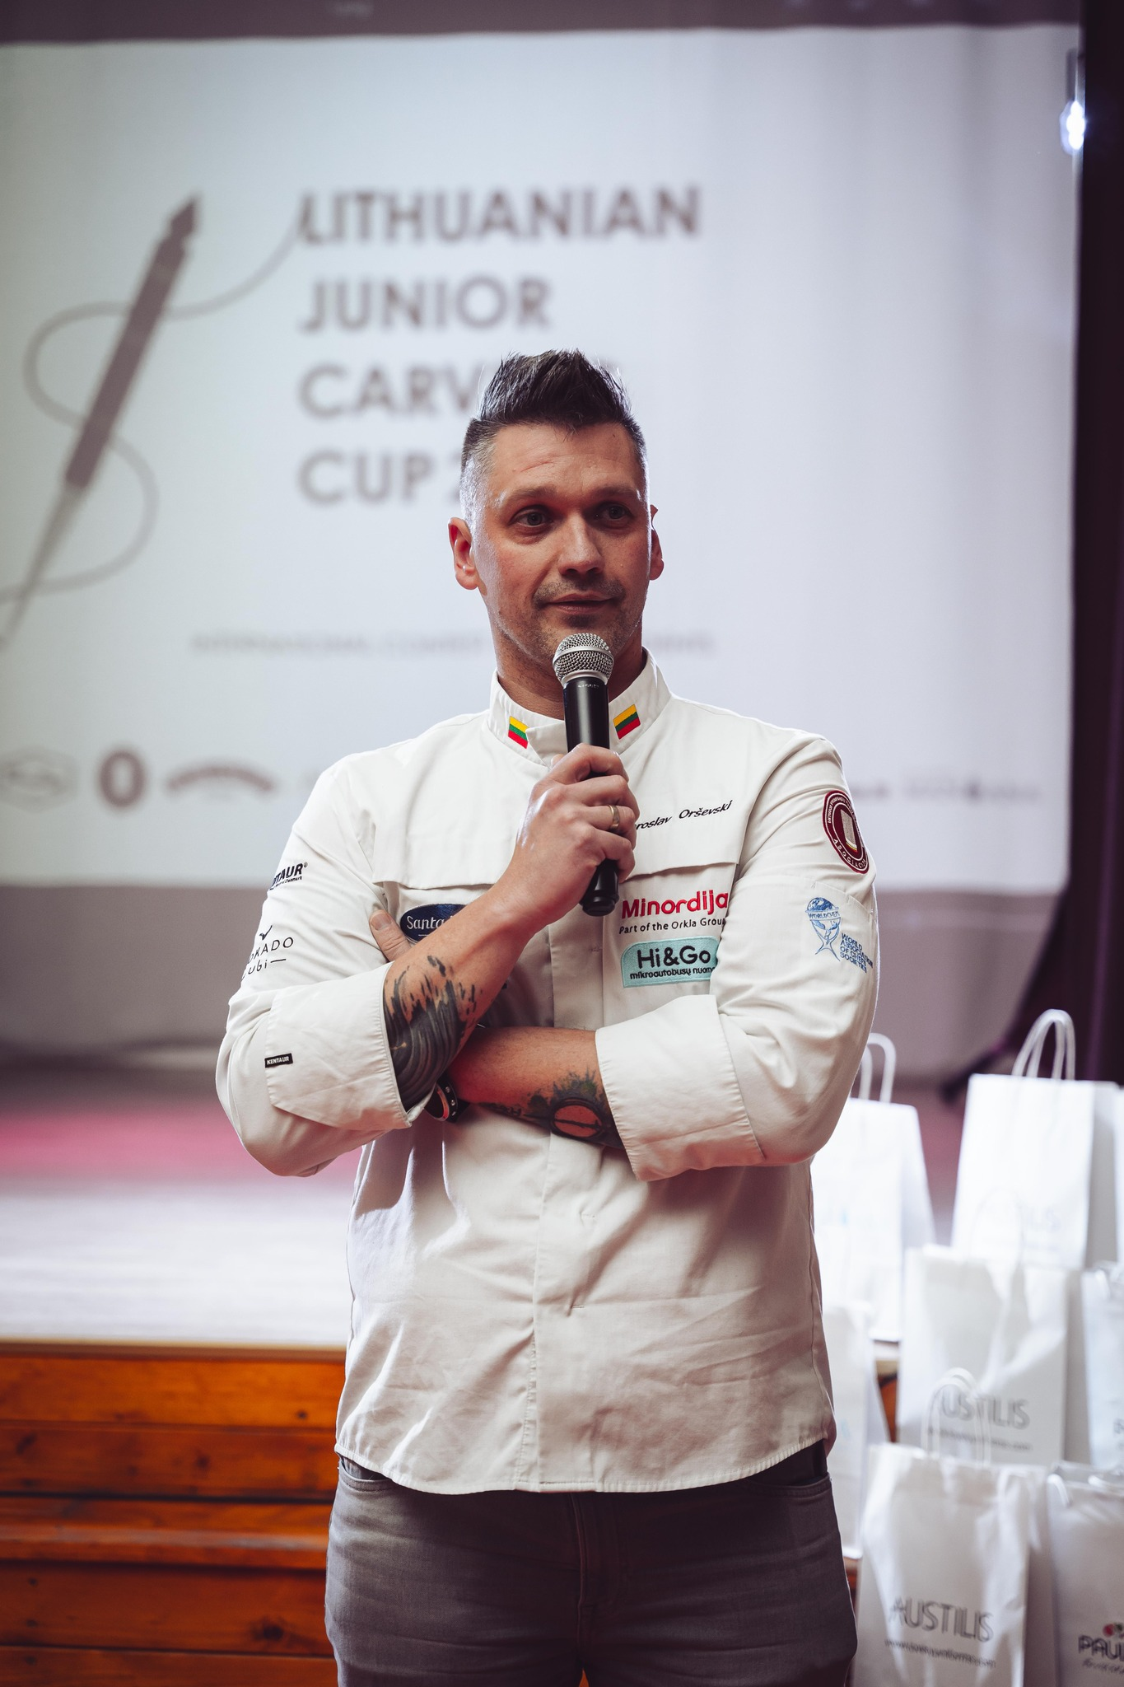
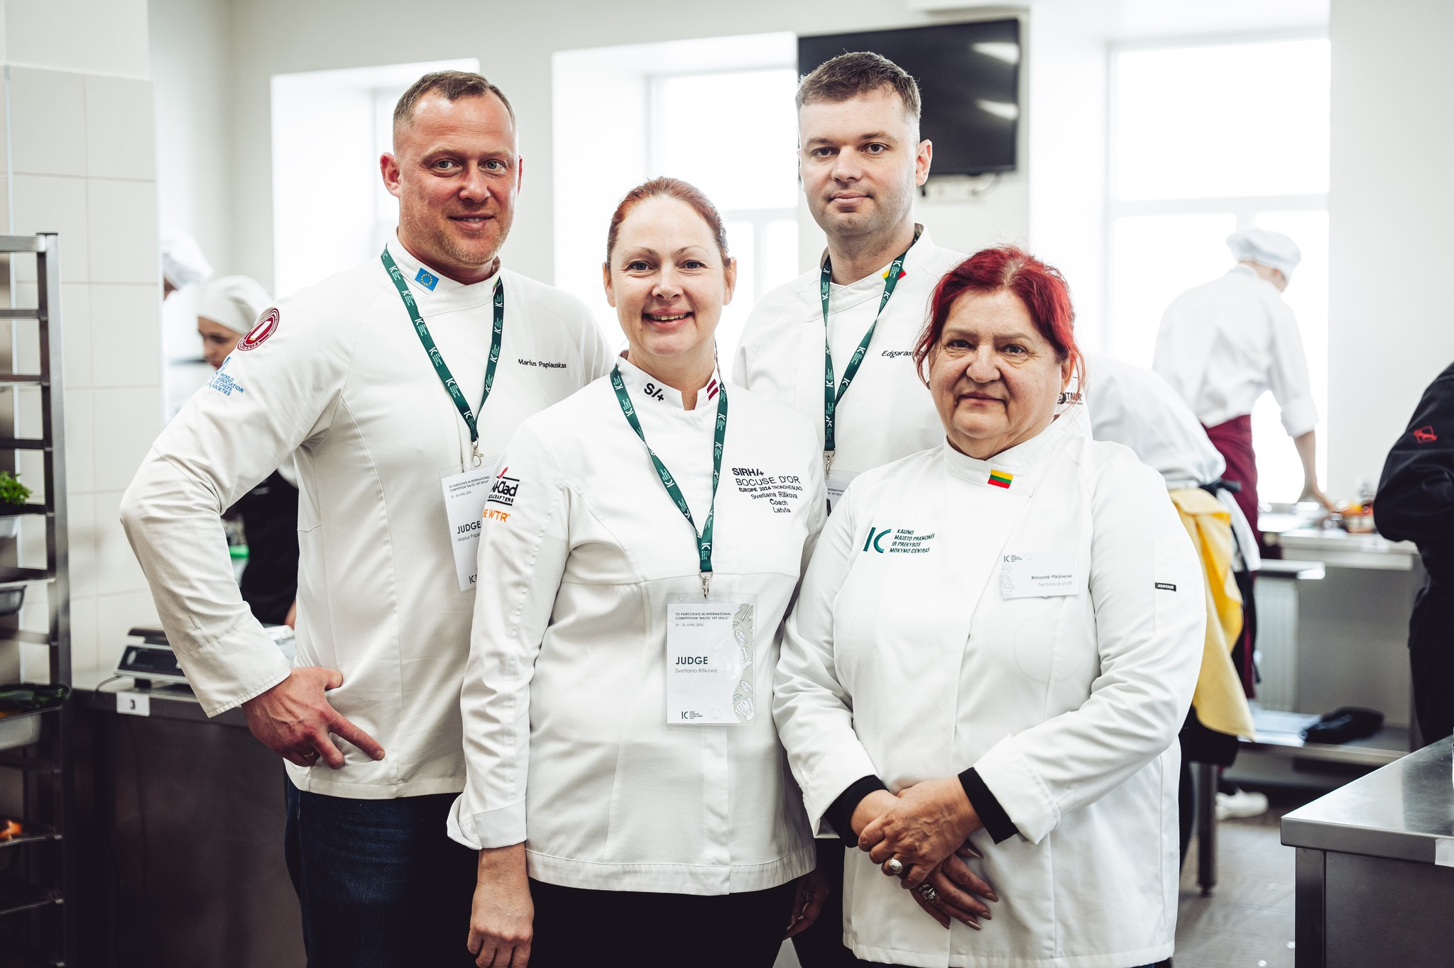
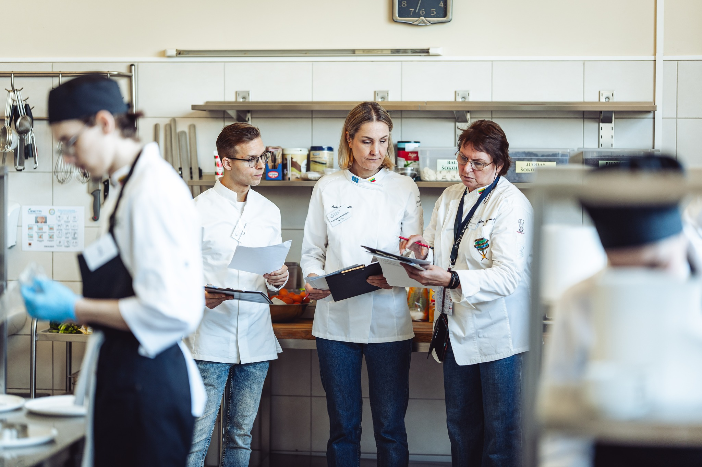
LIETUVOS VYRIAUSIŲJŲ VIRĖJŲ IR KONDITERIŲ ASOCIACIJA
Bendradarbiavimas su profesiniais mokymo centrais
Balandžio 16-18 d. Kauno maisto pramonės ir prekybos mokymo centras organizavo AEHT-LT nacionalinį meistriškumo konkursą.
Balandžio 29-30 d. KMPPMC vyko tarptautinis konkursas „Baltic Skills VET 2025“.
Kulinarinėse ir konditerėse rungtyse teisėjavo asociacijos nariai: Edgaras Rutkauskas, Marius Paplauskas, Živilė Majaraitė, Evaldas Juška.
Spalio 22 d. KMPPMC organizavo Junior Carving Cup konkursą.

Slide 10
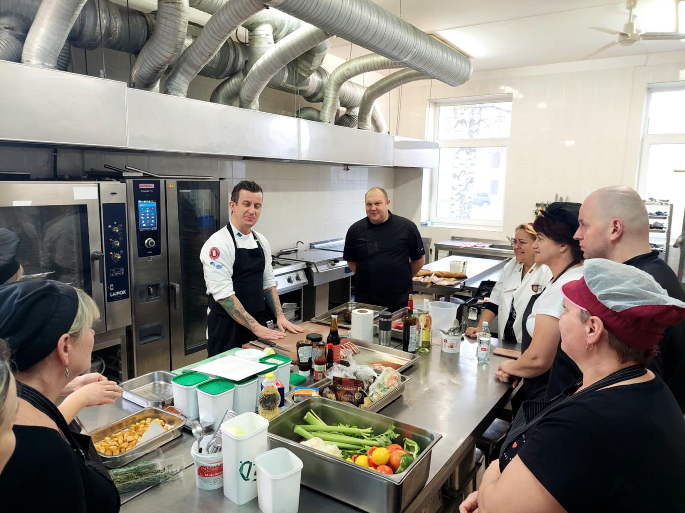
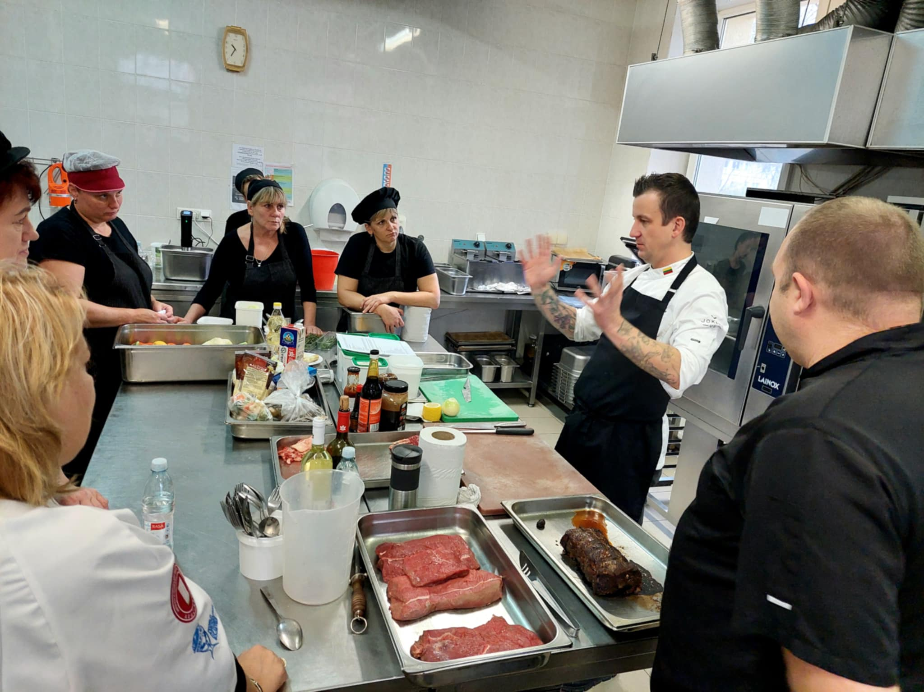
LIETUVOS VYRIAUSIŲJŲ VIRĖJŲ IR KONDITERIŲ ASOCIACIJA
Bendradarbiavimas su Generolo Jono Žemaičio
Lietuvos karo akademija
Meistriškumo kursai
Lapkričio 7 d. ir gruodžio 15 d.
Dėstytojas – Justinas Kapkovičius.
7 val. trukmės meistriškumo mokymuose parodė jautienos, avienos ir vištienos mėsos paruošimo technikas: kaip teisingai virti, kepti žemoje temperatūroje, troškinti, sūdyti, tvariai gaminti.

Slide 11
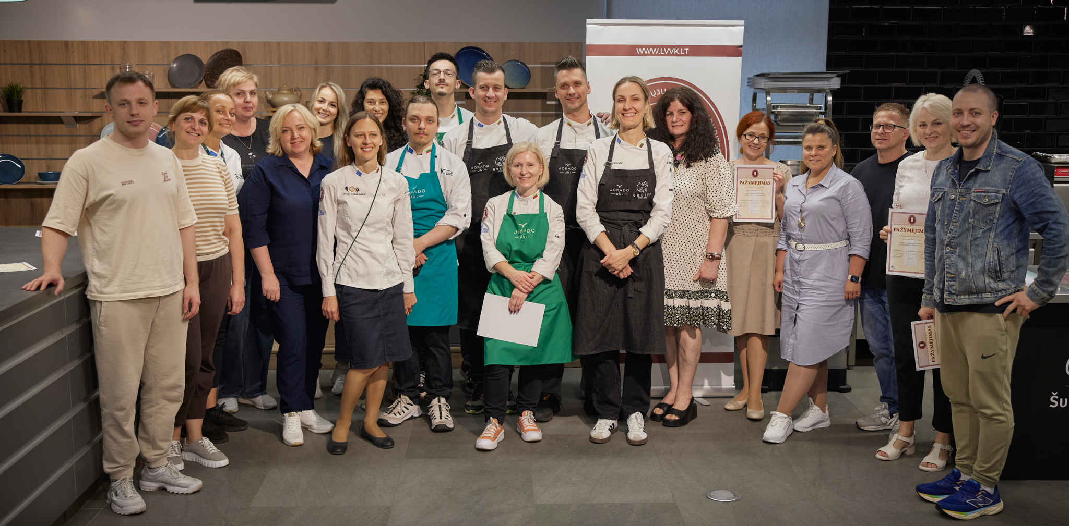
LIETUVOS VYRIAUSIŲJŲ VIRĖJŲ IR KONDITERIŲ ASOCIACIJA
Meistriškumo kursai
Birželio 8 d. „Menu Inspired by Modern Gastronomy“
Dėstytojai – Jaroslav Orševski, Justinas Kapkovičius ir Živilė Majaraitė – nacionalinės šefų rinktinės nariai.
Virtuvės šefai pristatė šešių patiekalų degustacinį valgiaraštį: amuse bouche, žuvies, mėsos ir desertų šiuolaikines gamybos technikas, kūrybines idėjas, inovatyvius sprendimus, meistrystę, puošybos elementus.
Asistavo: Artur Siomin, Irina Bukauskaitė Petrik.

Slide 12
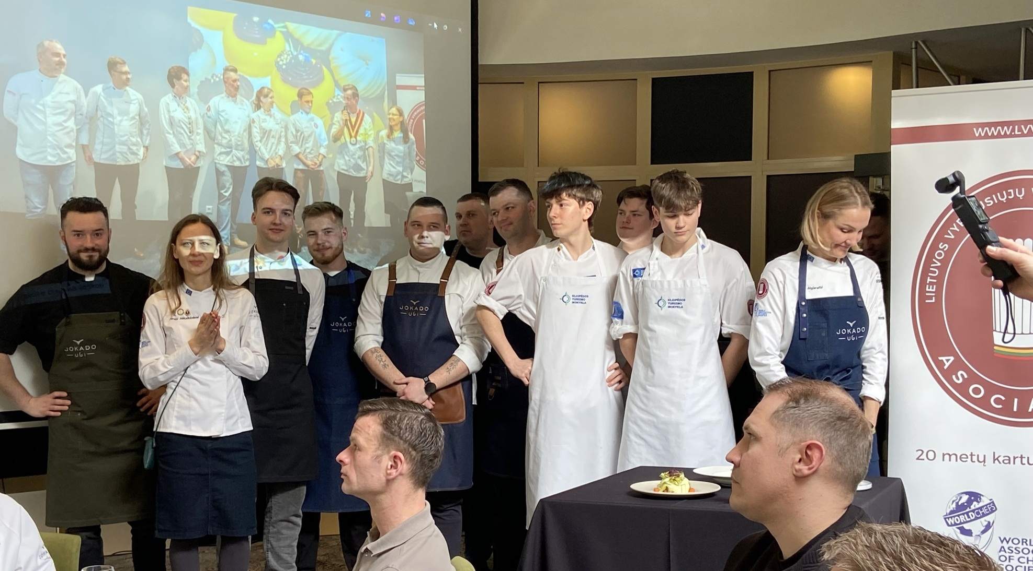
LIETUVOS VYRIAUSIŲJŲ VIRĖJŲ IR KONDITERIŲ ASOCIACIJA
LVVKA prezentacijose virtuvės šefai kartu su HoReCa partneriais
dalinosi kūrybinėmis idėjomis ir patirtimi:
Kovo 2 d. „Virtuvės šefų meistrystė | pavasario prezentacija“
Vieta: viešbučio „Pajūrio Gabija“ restoranas, Palanga.
Virtuvės šefų meistrystė, gastronominės patirtys iš įvairių pasaulio virtuvių, tendencijos, šiuolaikinių technikų idėjos, inovatyvūs sprendimai, augaliniai produktai, tvarumas, sezoniškumas.
Gamino: Edgaras Rutkauskas, Jonas Kondrackas, Žilvinas Stasiulis, Gražvydas Tamkevičius, Valdas Anusevičius, Živilė Majaraitė.
Asistavo Klaipėdos turizmo mokyklos virėjai ir padavėjai.

Slide 13
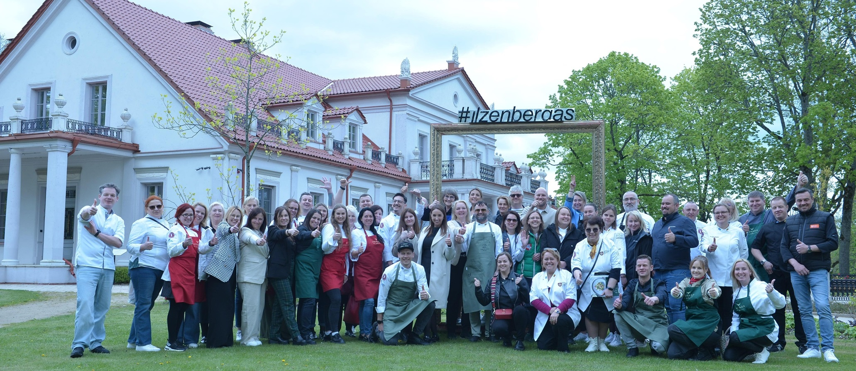
LIETUVOS VYRIAUSIŲJŲ VIRĖJŲ IR KONDITERIŲ ASOCIACIJA
LVVKA prezentacijose virtuvės šefai kartu su HoReCa partneriais dalinosi kūrybinėmis idėjomis ir patirtimi:
Gegužės 11 d. Open cooking | Sustainability | B2B verslo kontaktų renginys
Vieta: „Ilzenbergo dvaras“, Rokiškio raj.
Gaminančių grupių koordinatoriai: Justinas Kapkovičius, Tadas Paplauskas, Miroslav Styčinskij, Ruslan Bolgov, Renaldas Bujokas, konditerė Valerija Ufimceva, gėrimų ekspertas Mindaugas Burneika.
Susitikimai skirti stiprinti bendrystę, dalintis patirtimi, kartu mokytis ir skatinti vieni kitus tobulėjimui, pasakojant nuo ko prasideda užkandžio, patiekalo kūryba, akcentuojant tvarumo principus, dalijantis gastronomijos įžvalgomis.

Slide 14
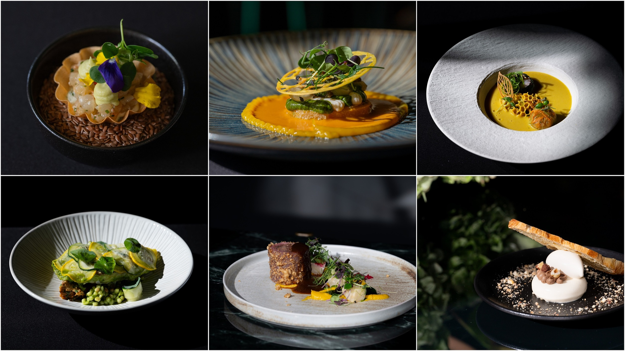
LIETUVOS VYRIAUSIŲJŲ VIRĖJŲ IR KONDITERIŲ ASOCIACIJA
LVVKA prezentacijose virtuvės šefai kartu su HoReCa partneriais dalinosi kūrybinėmis idėjomis ir patirtimi:
Rugsėjis 21 d. „Virtuvės šefų meistrystė | rudens prezentacija“.
Vieta: „EGO SPA“ konferencijų salė, Birštonas.
Gamino: Erikas Janerikas, Edgaras Rutkauskas, Darius Dabrovolskas, Arūnas Stoškus, Artur Siomin, Valerija Ufimceva.
Asistavo Kauno maisto pramonės ir prekybos mokymo centro padavėjai.

Slide 15
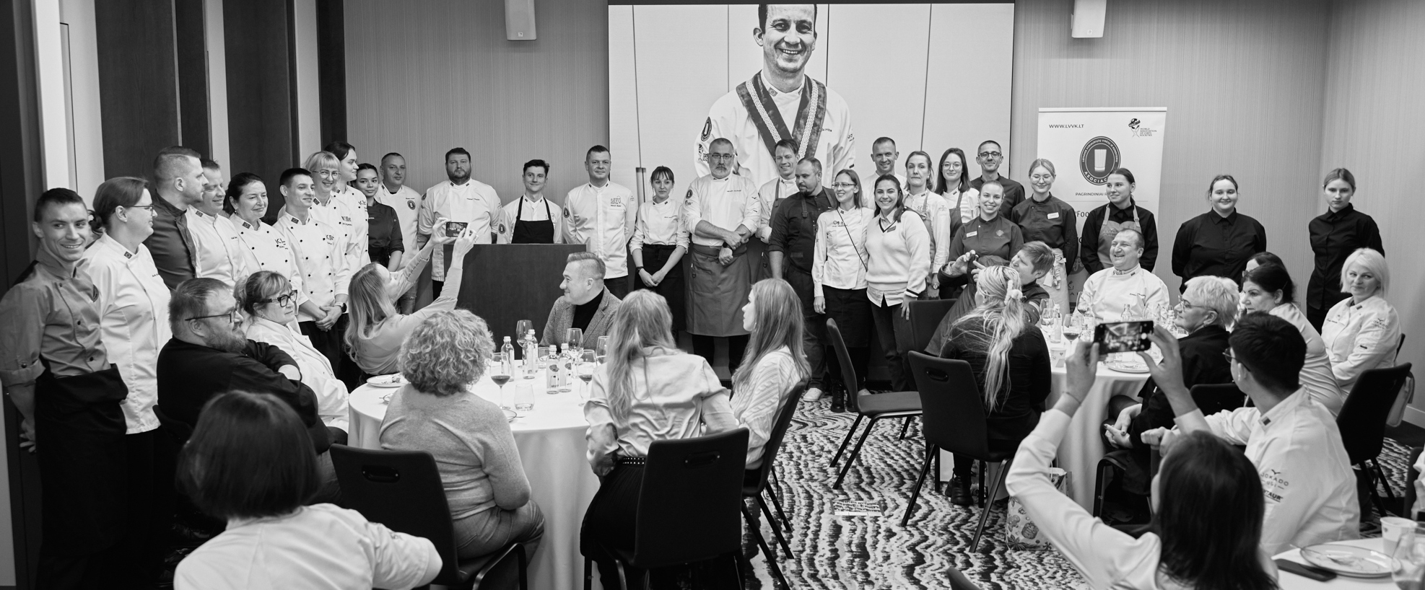
LIETUVOS VYRIAUSIŲJŲ VIRĖJŲ IR KONDITERIŲ ASOCIACIJA
LVVKA prezentacijose virtuvės šefai kartu su HoReCa partneriais dalinosi kūrybine patirtimi:
Lapkričio 30 d. „Virtuvės šefų meistrytė | šventinė prezentacija“.
Vieta: viešbutis „Hilton Garden Inn Vilnius City Centre“
Artėjant didžiosioms metų šventėms, virtuvės meistrai pristato pasaulio virtuvių įkvėptus skonius, kviesdami pasisemti meistrystės idėjų, gastronominių patirčių.
Gamino virtuvės šefai: Miroslav Styčinskij, Tadas Paplauskas, Aistė Urbanavičiūtė, Renaldas Bujokas, konditerė Živilė Majaraitė.
Asistavo: VESK ir KMPPMC mokiniai.

Slide 16

LIETUVOS VYRIAUSIŲJŲ VIRĖJŲ IR KONDITERIŲ ASOCIACIJA
Dalyvavimas higienos normų atnaujinime/pakeitimuose.
GEROS HIGIENOS PRAKTIKOS TAISYKLIŲ nauja redakcija viešojo maitinimo įmonėms.
Terminai / papildymai:
-Mėsos brandinimo aprašymas
-Sous vide technologija ir išsamus temperatūrų aprašymas
-Riebalų rūgščių transizomerai (RRT), kurie pramoniniu būdu susidaro hidrinant augalinį aliejų. Kiekis turi būti ne didesnis kaip 2 gramai 100 gramų riebalų kiekio.
-Mikrobiologinis vandens tyrimas.
Įmonėms, kurios naudoja viešai vandentiekio skirstomuoju tinklu tiekiamą ar fasuotą geriamąjį vandenį, vandens mikrobiologinių tyrimų atlikti neprivalo.
Įmonės, naudojančios geriamąjį vandenį iš savo gręžinio ar šulinio, geriamojo vandens tyrimus turi atlikti.
-Aplinkos laboratoriniai tyrimai (kartą per du metus).
-Maisto laboratoriniai tyrimai (kartą per du metus).
-Informacija apie tai, kad viešojo maitinimo įstaiga yra draugiška gyvūnams, augintiniams ir taikomi reikalavimai lankytojams, atsivedantiems gyvūnus, turi būti skelbiama prie įėjimo arba kitoje gerai matomoje vietoje.
-Kiaušiniai prieš naudojimą turi būti plaunami specialiais arba paviršinio aktyvumo medžiagų plovikliais. Viešojo maitinimo įmonėse, patiekalų gamyboje, turi būti naudojami tik A klasės kiaušiniai.

Slide 17
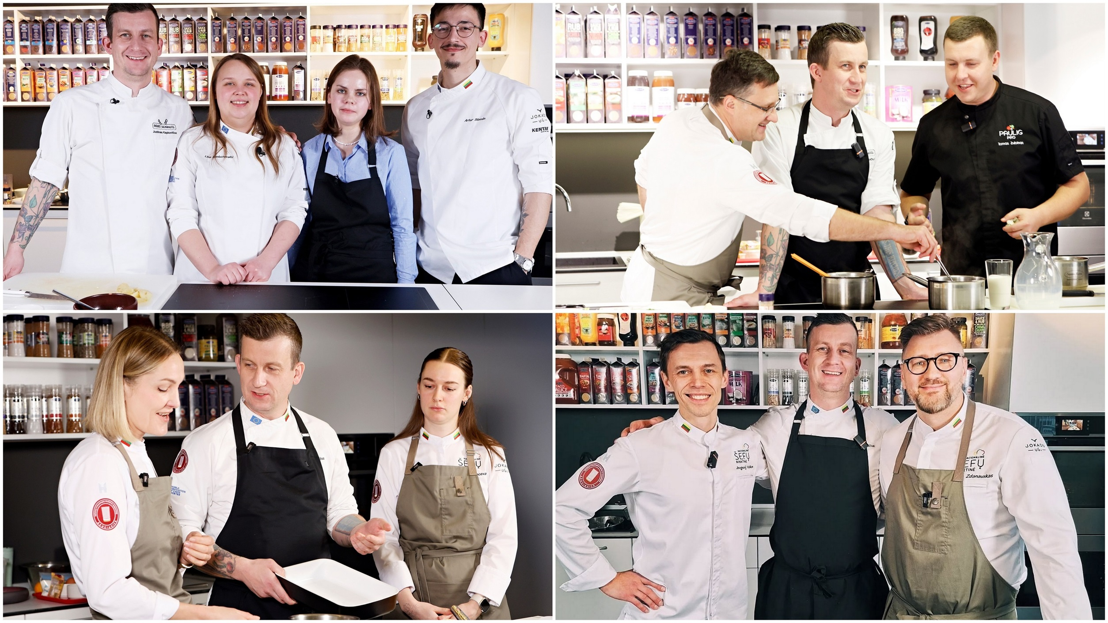
LIETUVOS VYRIAUSIŲJŲ VIRĖJŲ IR KONDITERIŲ ASOCIACIJA
Bendradarbiavimas su profesiniais mokymo centrais
TVARAUS MAISTO AKADEMIJA
Organizatorius „Paulig PRO“: „Santa Maria“ prieskonių ir pasaulio virtuvių produktų gamintoja.
Virtuvės šefas Justinas Kapkovičius ir skonių ekspertas Tomas Zubinas dalijasi patarimais apie maisto švaistymo mažinimo būdus, pristato skirtingas gamybos technologijas, puoselėja tvarumo praktikas.
Svečiai - asociacijos nariai: Lina Koniuchovaitė, Artur Siomin, Rugilė Matulevičiūtė, Marius Paplauskas, Erikas Janerikas, Darius Dabrovolskas, Živilė Majaraitė, Valerija Ufimceva, Jevgenij Volkov, Vytautas Zdanauskas.

Slide 18
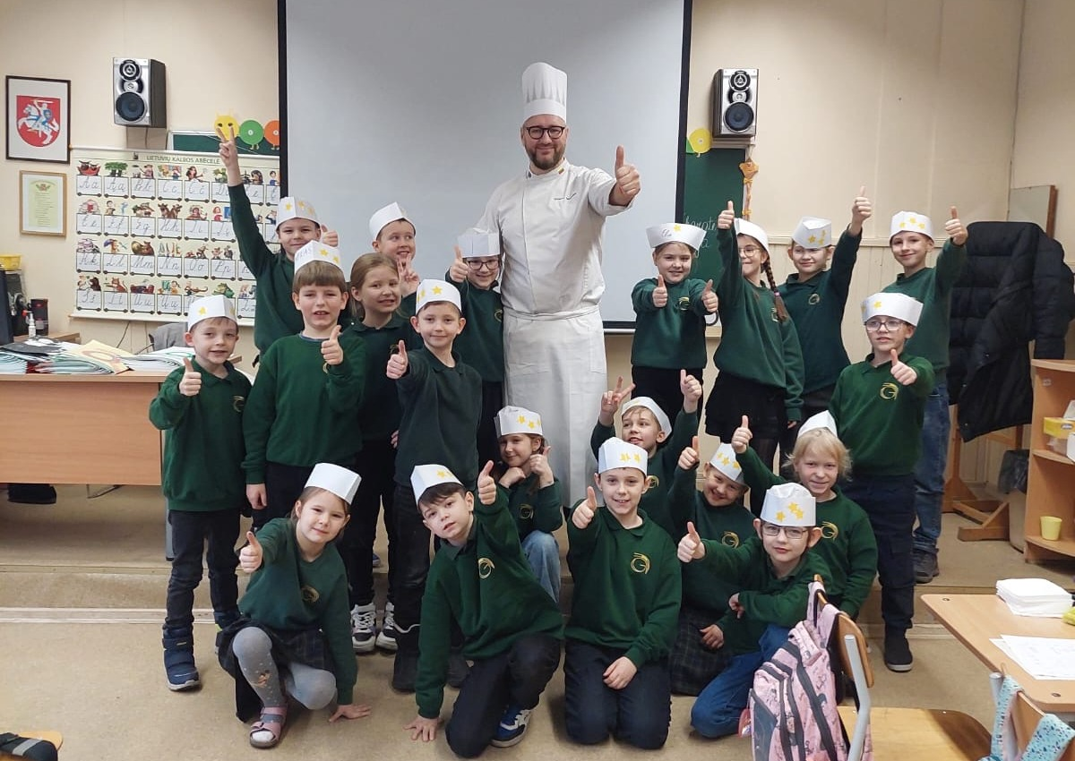
LIETUVOS VYRIAUSIŲJŲ VIRĖJŲ IR KONDITERIŲ ASOCIACIJA
Socialinė iniciatyva „SVEIKAS VAIKAS – SVEIKA ATEITIS”
Asociacijos nariai, virtuvės šefai, ikimokyklinio ir pradinio ugdymo įstaigose pasakoja apie virėjo profesiją, sveiką mitybą, maistinę vertę, dalinasi kūrybine patirtimi, kartu gamina.
Viešbučio „Novotel Vilnius Centre“ virtuvės šefas Vytautas Zdanauskas aplankė Vilniaus Gerosios Vilties progimnazijos mokinius.

Slide 19
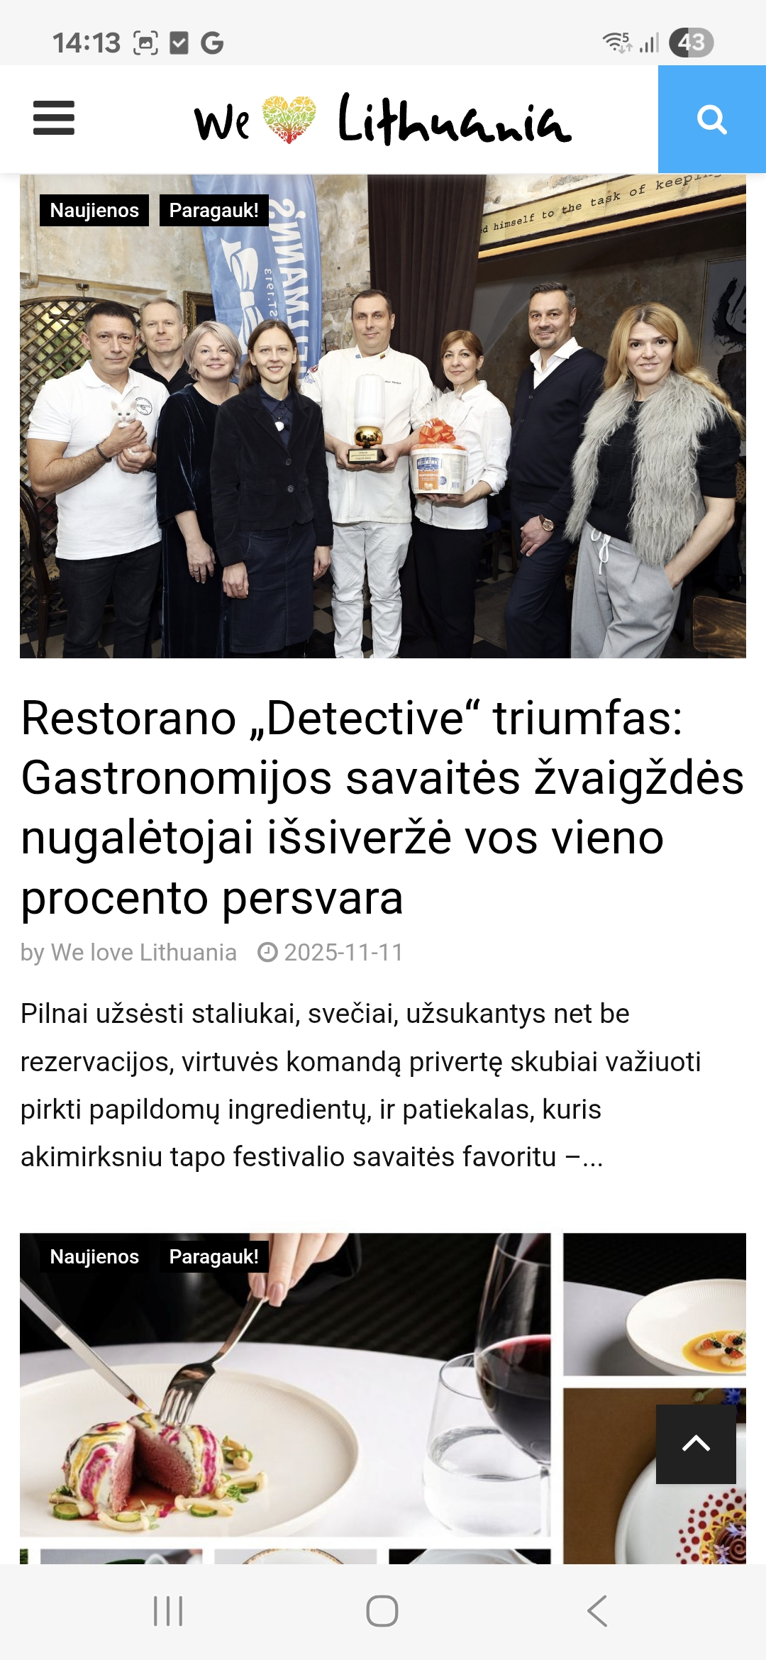

LIETUVOS VYRIAUSIŲJŲ VIRĖJŲ IR KONDITERIŲ ASOCIACIJA
Virtuvės šefų pristatymas ir gastronomijos renginiai, gastroturizmo vystymas.
Lapkričio 3 – 9 d. 15-oji Lietuvos gastronomijos savaitė Tema: „Gastronomija be sienų“, kurios metu restoranai svečius vedė skonio kelionėmis nuo Europos iki Azijos ir Amerikos pasaulio virtuvių ypatumų.
Dalyviai: 62 restoranai iš visos Lietuvos.
Organizatoriai: Lietuvos viešbučių ir restoranų asociacija, Lietuvos vyriausiųjų virėjų ir konditerių asociacija.
https://gastrosavaite.lt

Slide 20
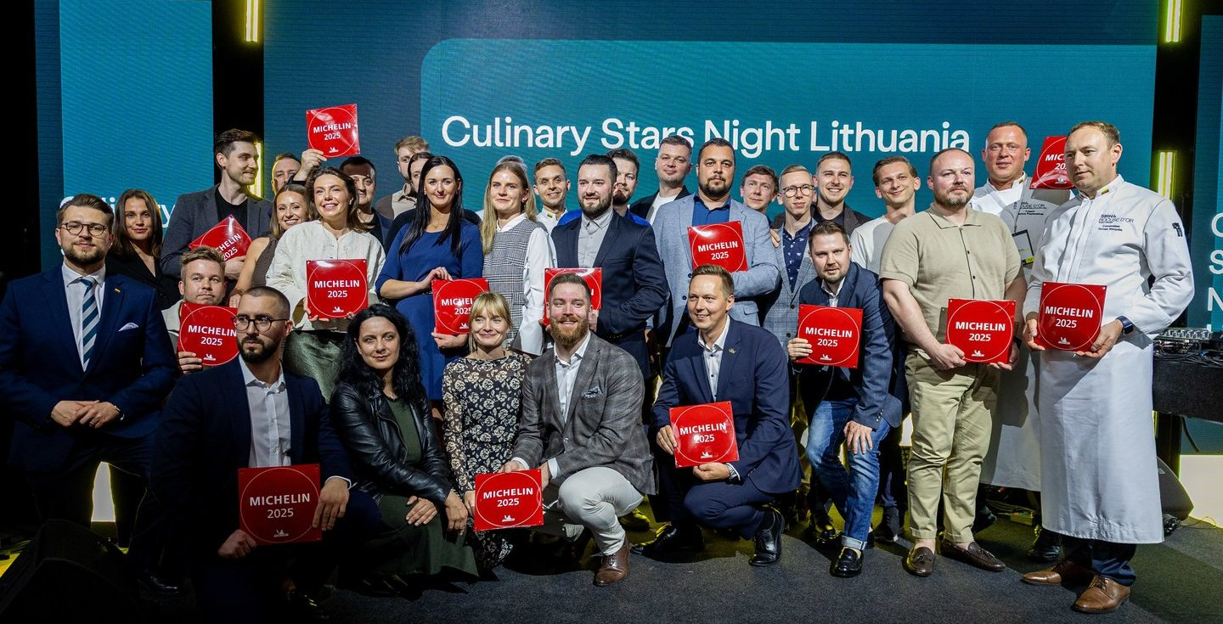
LIETUVOS VYRIAUSIŲJŲ VIRĖJŲ IR KONDITERIŲ ASOCIACIJA
Virtuvės šefų pristatymas, gastroturizmo vystymas pasaulio gastronomijos žemėlapyje.
Gegužės 28 d. į prestižinį „Michelin“ gidą pateko 37 restoranai, iš kurių keturiolikai suteikti specialūs įvertinimai – keturiems MICHELIN žvaigždės, kuriomis įvertinama aukščiausio lygio virtuvė, aštuoniems „MICHELIN Bib Gourmands“, kuriais pažymima gera kokybė ir gera kaina, ir du MICHELIN Žalioji žvaigždė, skirta restoranams, kurie ypatingai prisideda prie tvaraus maitinimo. Taip pat skirti keturi specialieji „Michelin“ apdovanojimai: jaunojo šefo, aptarnavimo, someljė, metų atidarymo. Dar 23 restoranai Lietuvoje įtraukti į rekomendujamų restoranų sarašą.
Mūsų virtuvės šefai yra pasaulinio lygio, o kartu kviečia keliautojus patirti Lietuvos autentiškumą per skonio eksperimentus ir pagarbą gastronominėms tradicijoms. Restoranų įvertinimai atspindi restoranų kultūros įveiktą kelią, sėkmingai perimtą patirtį ir kūrybiškumą, kurį pastebi ir išskiria MICHELIN gido inspektoriai.
Organizatoriai: „Michelin Guide“. Partneriai VšĮ „Keliauk Lietuvoje“.

Slide 21
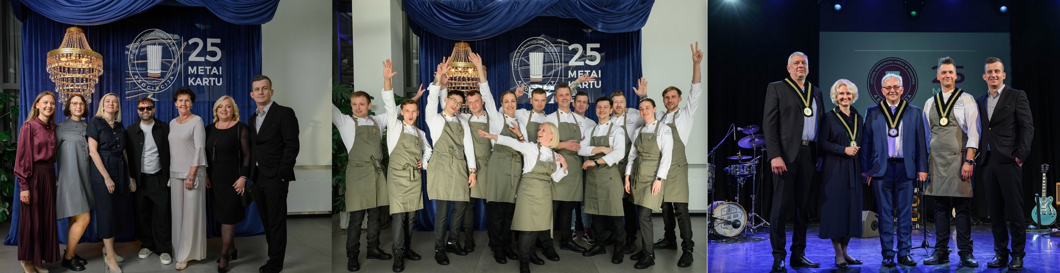
LIETUVOS VYRIAUSIŲJŲ VIRĖJŲ IR KONDITERIŲ ASOCIACIJA
LVVKA 25-erių metų jubiliejus – Gala vakarienė!
Spalio 4 d. narius ir rėmėjus pakvietėme Gala vakarienės. Padėkojome asociacijos steigėjams (Aldonai Gečienei, Valiui Čepanoniui ir Stanislav Kizenevič) ir prezidentams (Valiui Čepanoniui, Stanislav Kizenevič, Rūtai Šiušienei, Dariui Dabrovolskui, Jaroslavui Orševski) už bendraminčių sutelkimą, siekiant mokytis aukščiausios meistrystės, garsinant Lietuvos vardą, išsiskiriant autentiškumu pasaulio gastronomijos žemėlapyje.
Kad puiki šventė įvyktų, susitelkę dirbo virš 50 bendraminčių.
-Už priėmimą ir elegantišką salės, stalų puošybą dėkojame Vilniaus lenkų kultūros namų atstovei Renatai Naumovič ir virtuvės šefei Halinai Višnevskajai.
-Vakarienę ruošė Nacionalinė šefų rinktinė, asistavo KMPPMC mokiniai.
-25 m. video siužetą kūrė Agnietė Lukšaitė-Keršė ir Renata Morkūnaitė.
Dėkojame visiems dalyvavusiems nariams, partneriams ir rėmėjams kartu sukūrusiems šventinę nuotaiką, padėkos žodžius ir įkvepiančius palinkėjimus, bendrystės klestėjimo, puoselėjant Lietuvos gastronominę kultūrą ir meistrystę.

Slide 22
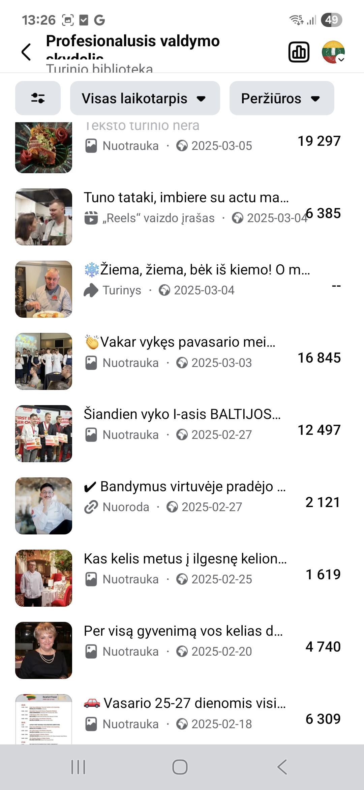
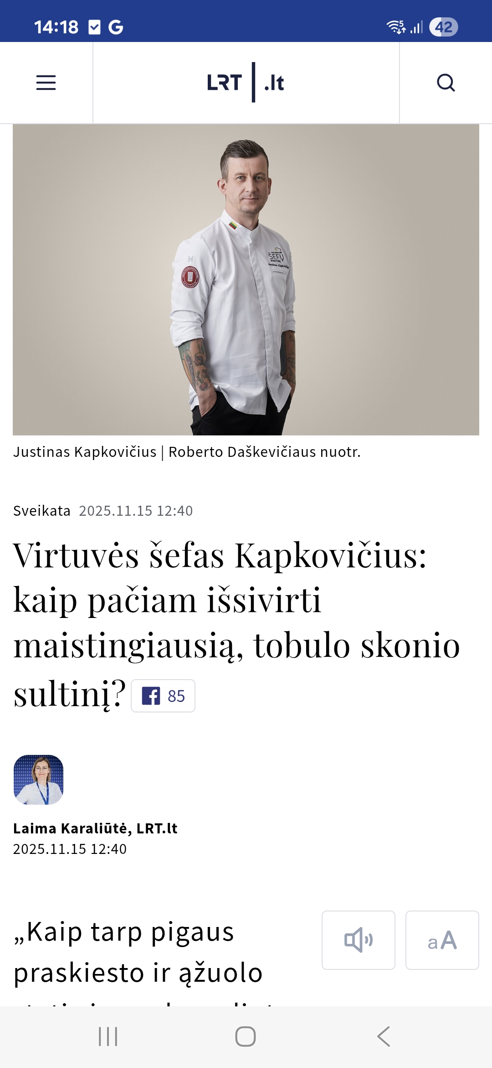
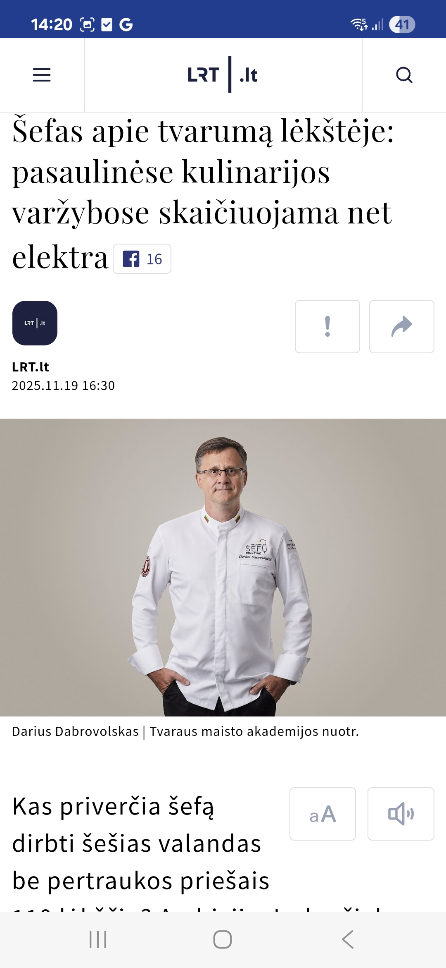
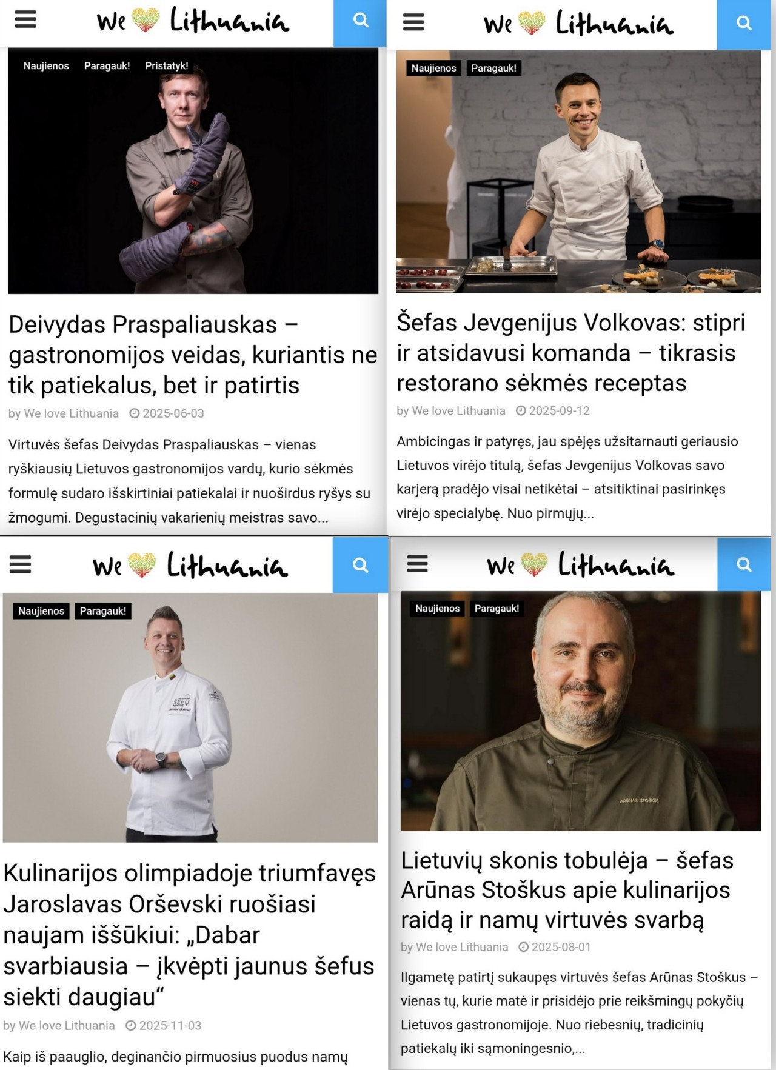
LIETUVOS VYRIAUSIŲJŲ VIRĖJŲ IR KONDITERIŲ ASOCIACIJA
Žiniasklaidos pranešimų sklaida informaciniuose portaluose: welovelithuania.com, lrt.lt, lrytas.lt, 15min.lt, govilnius.lt, lithuania.travel/lt, meniu.lt, skonis.lt
Socialiniai tinklai, Reels, Stories, nuotraukos (viso iki 1 mln.)

Slide 23
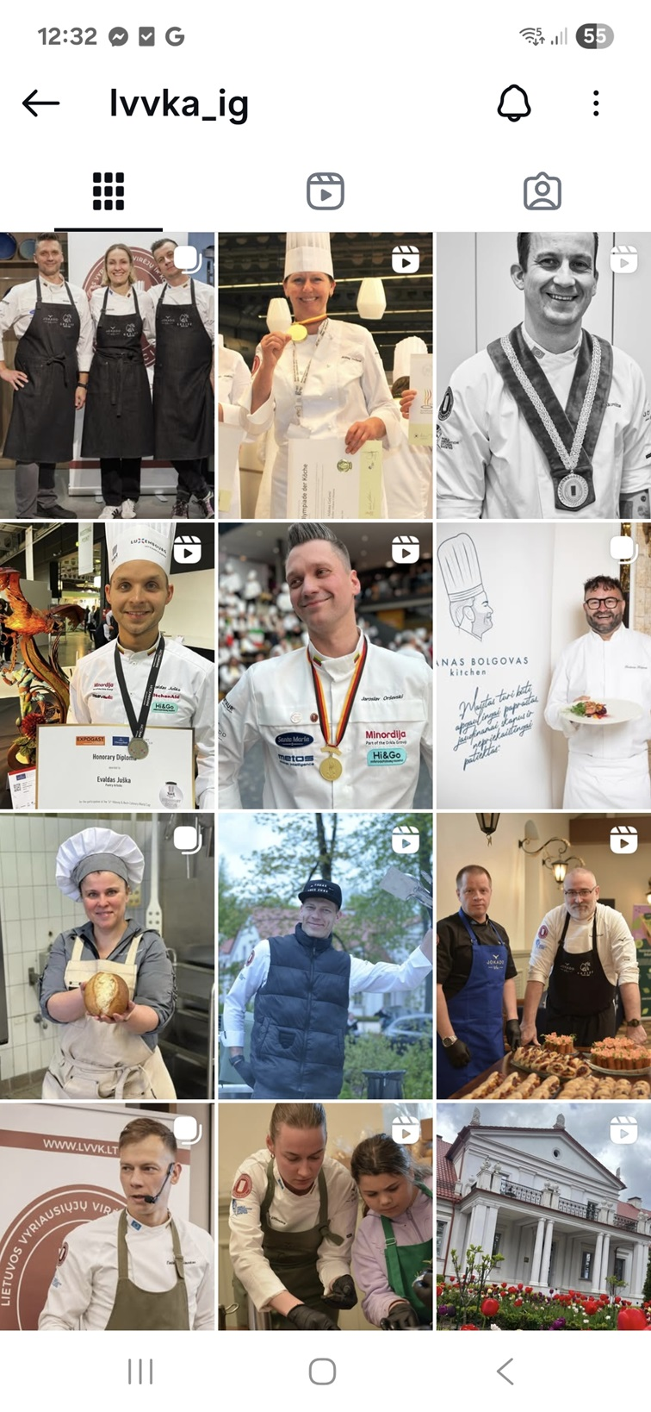
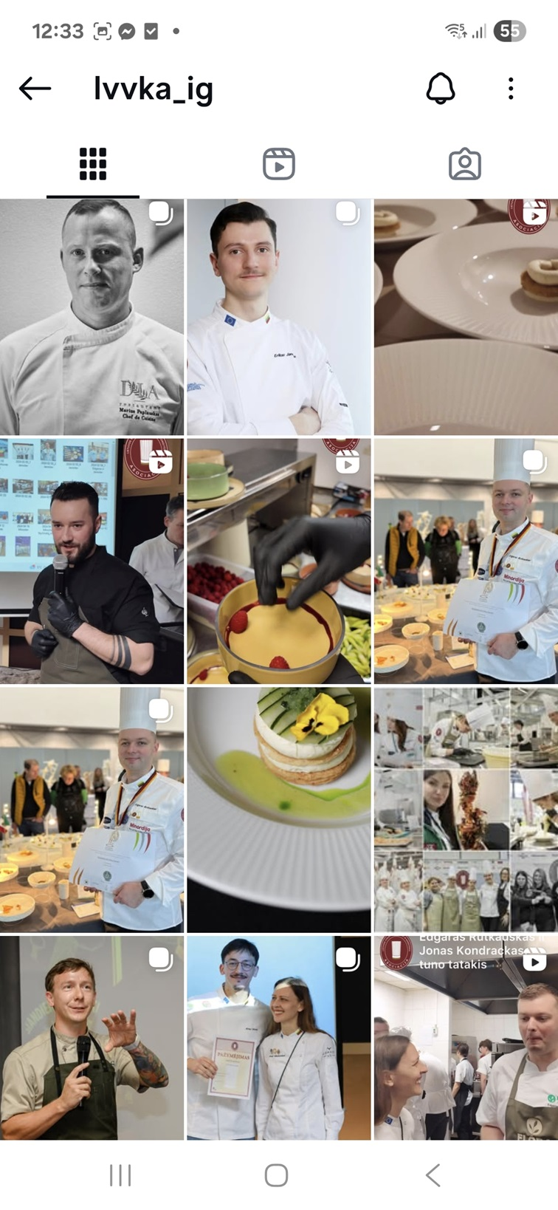
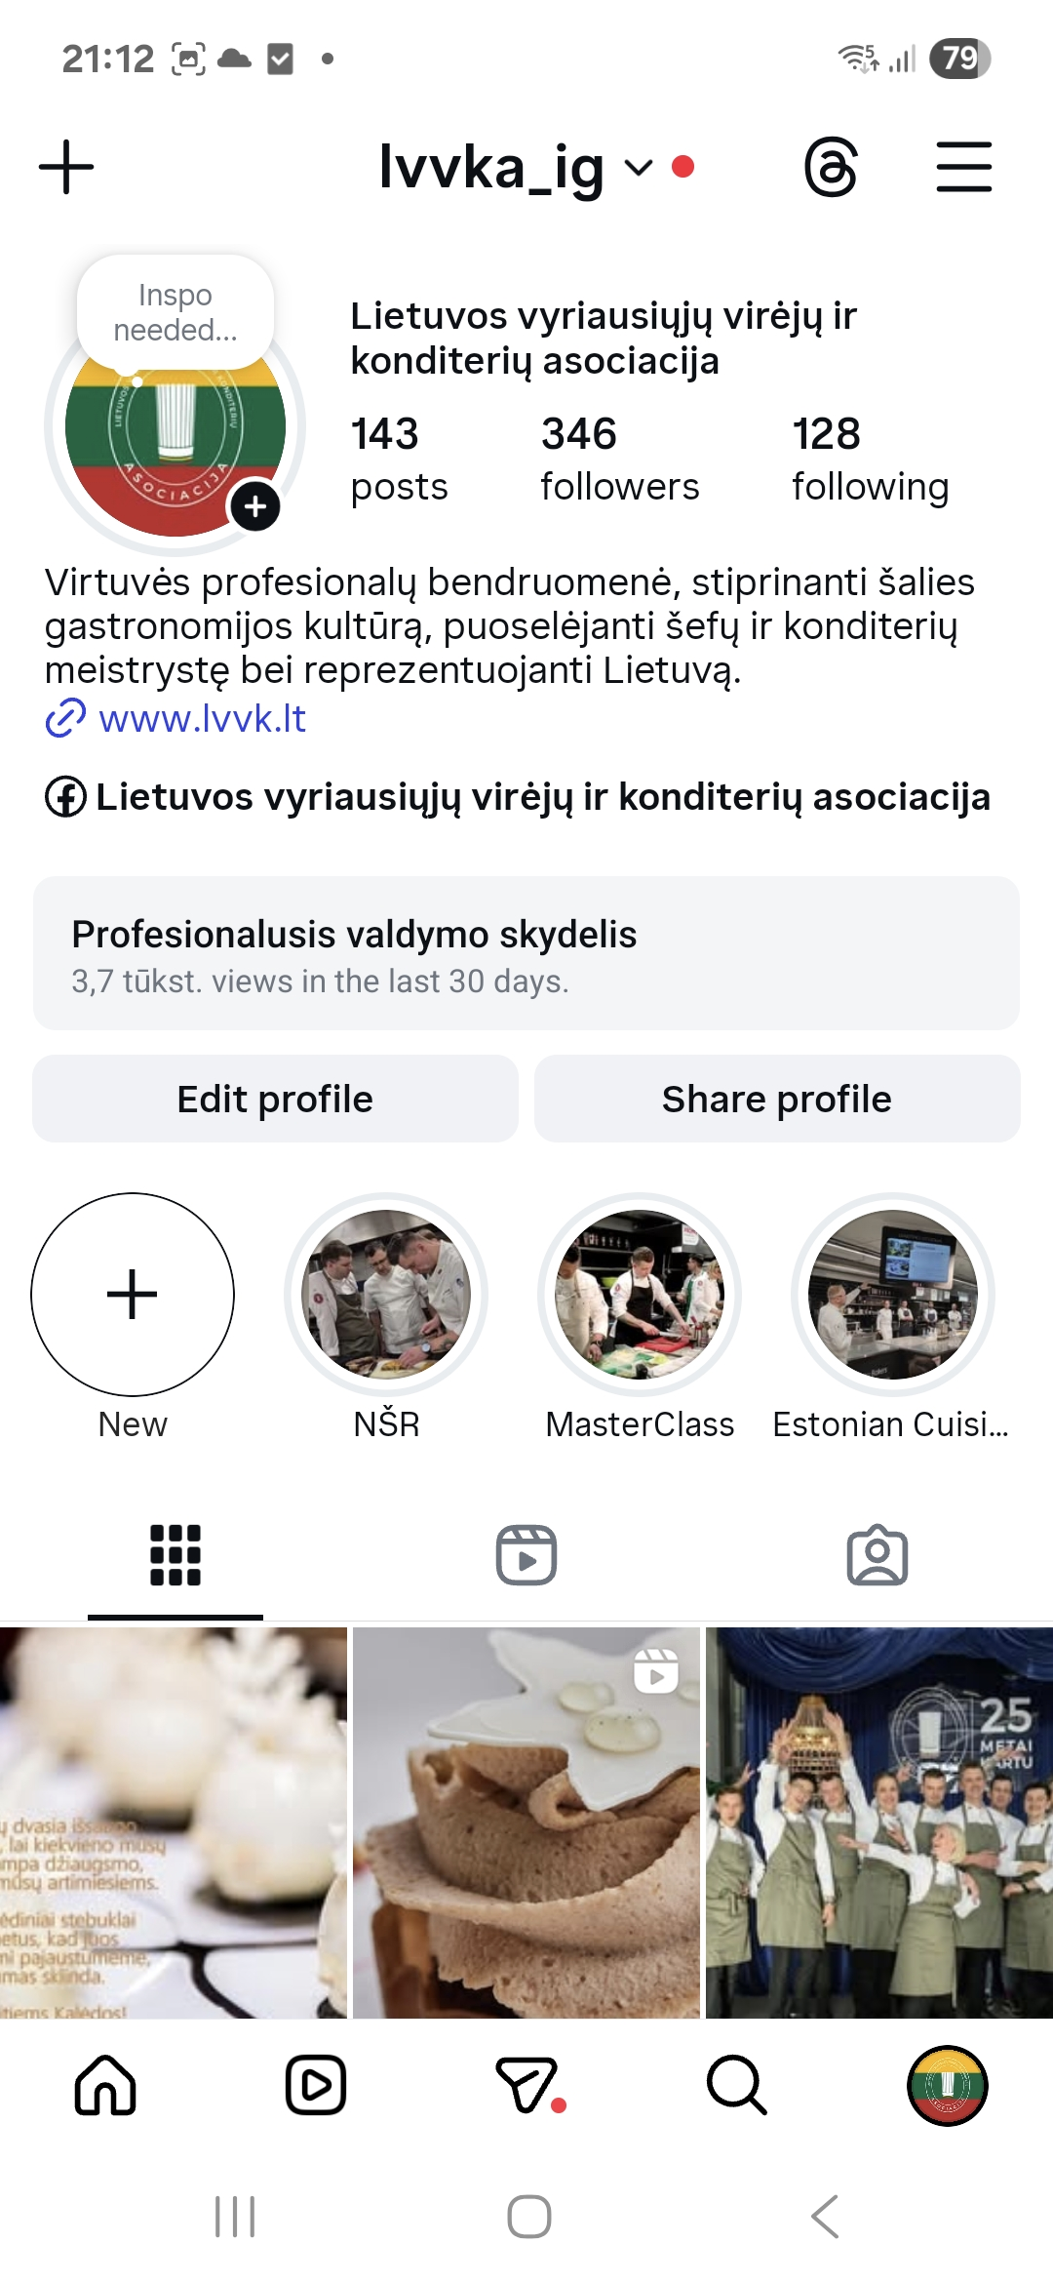
LIETUVOS VYRIAUSIŲJŲ VIRĖJŲ IR KONDITERIŲ ASOCIACIJA
Socialinių tinklų FB (10748 sekėjai) ir IG (346 sekėjai) sklaida
-Nuotraukos
-Interviu su nariais (koordinatorė Renata Morkūnaitė)
-Reels iš prezentacijų (video operatoriai)
-Stories
-Receptūros

Slide 24
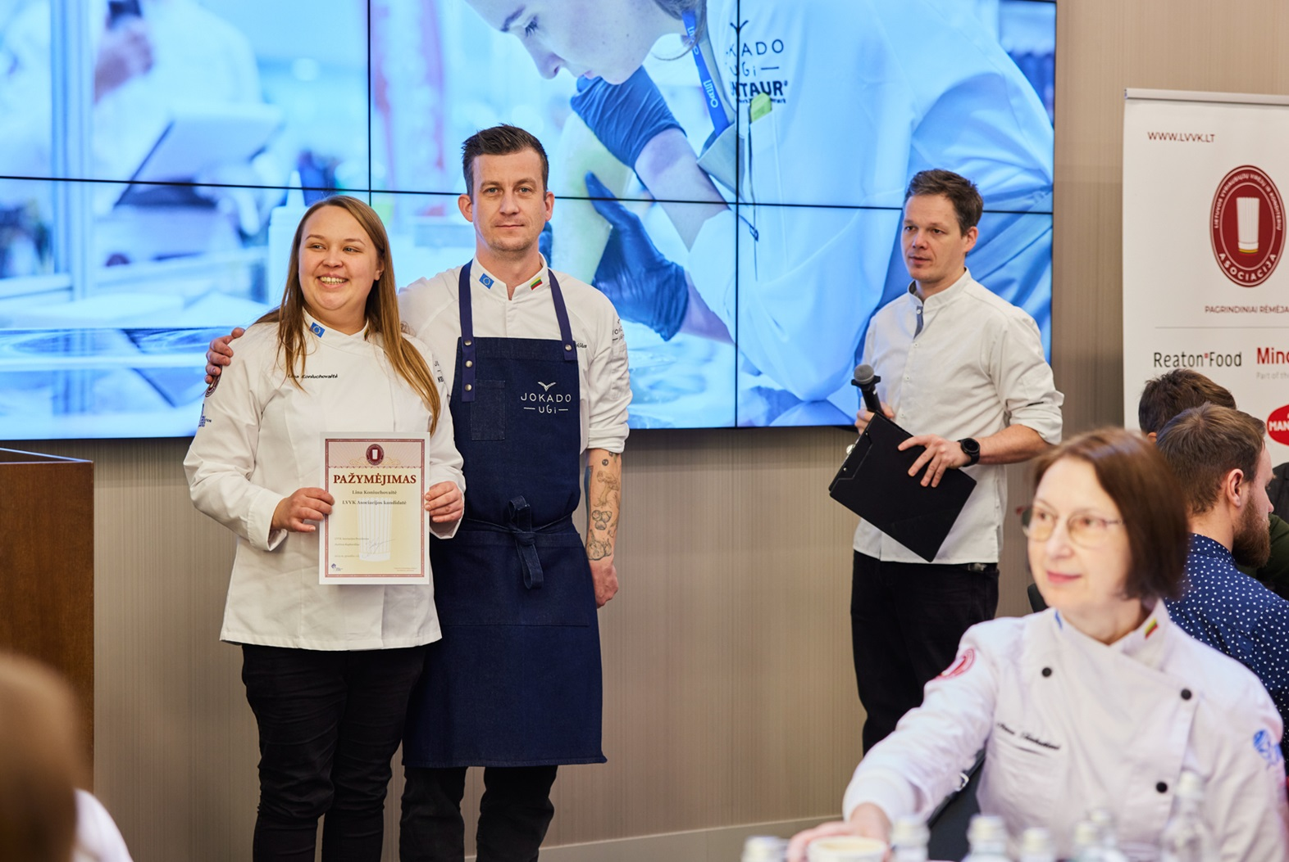
LIETUVOS VYRIAUSIŲJŲ VIRĖJŲ IR KONDITERIŲ ASOCIACIJA
LVVKA vienija 108 narius.
2023 m. + 4 nariai
2024 m. + 8 nariai
2025 m. + 9 nariai
LVVKA jungia 17 kandidatų:
2023 m. + 2 kandidatai
2024 m. + 3 kandidatai
Narystę sustabdė: 2025 m. 4 nariai ir 1 kandidatas.

Slide 25










LIETUVOS VYRIAUSIŲJŲ VIRĖJŲ IR KONDITERIŲ ASOCIACIJA
Dėkojame LVVKA rėmėjams

Slide 26



LIETUVOS VYRIAUSIŲJŲ VIRĖJŲ IR KONDITERIŲ ASOCIACIJA
2025 m. LVVKA renginių rėmėjai

Slide 27







LIETUVOS VYRIAUSIŲJŲ VIRĖJŲ IR KONDITERIŲ ASOCIACIJA
LVVKA informaciniai partneriai

Slide 28
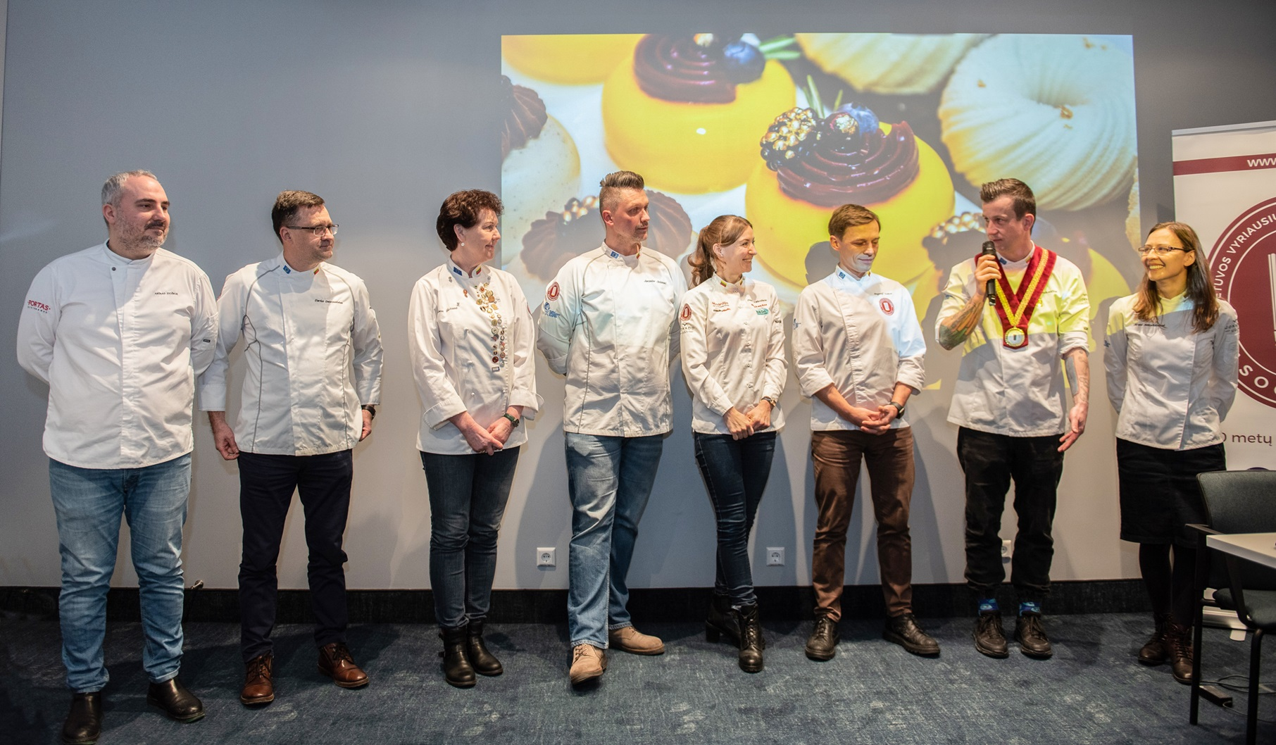
LIETUVOS VYRIAUSIŲJŲ VIRĖJŲ IR KONDITERIŲ ASOCIACIJA
Dėkojame, kad esate kartu!
Susisiekite su mumis:
http://lvvk.lt/lt/kontaktai
Ataskaitą paruošė vykdomoji direktorė Jūratė Mikalkėnienė
2026 m. sausis, Vilnius

